Slide 1

Казан шәһәре Совет районының146 номерлы балалар бакчасы
“Тамчылар” төркеме
«Алар даны мәңгелек»

Slide 2
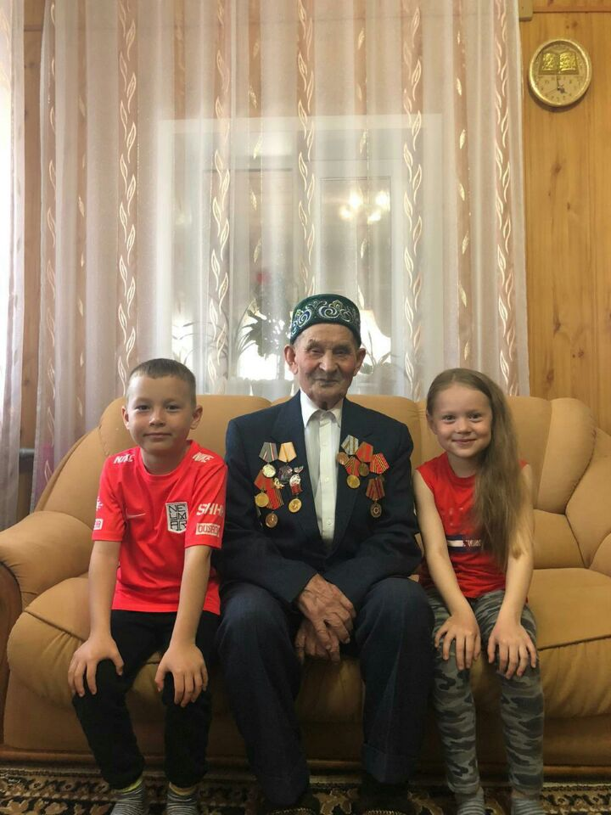
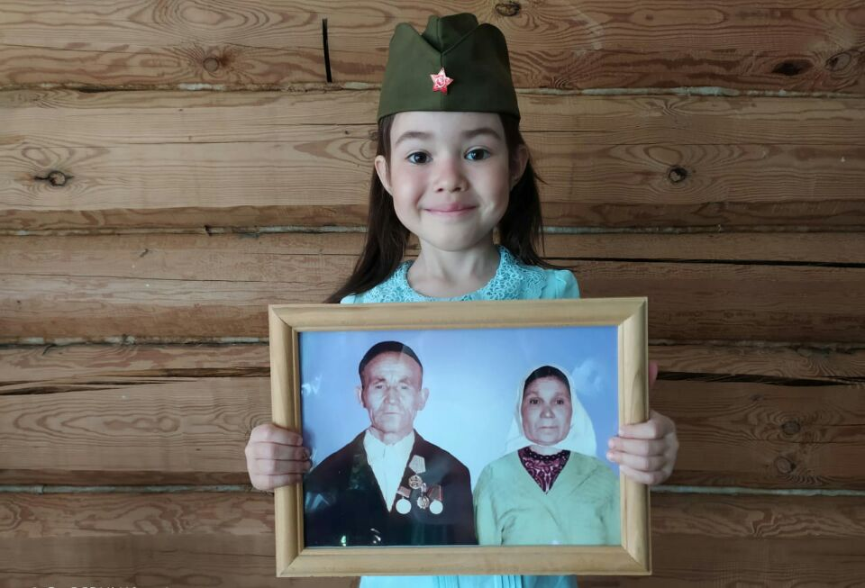
Минем бабай орденнарын,
Медальләрен такты бүген.
Ялт-йолт итеп тора алар –
Шуңа күрә якты бүген!
Бик күп сугышкан бабам,
Дошманны җиңеп кайткан.
Үзе белән ул безгә
Тынычлык алып кайткан!

Slide 3
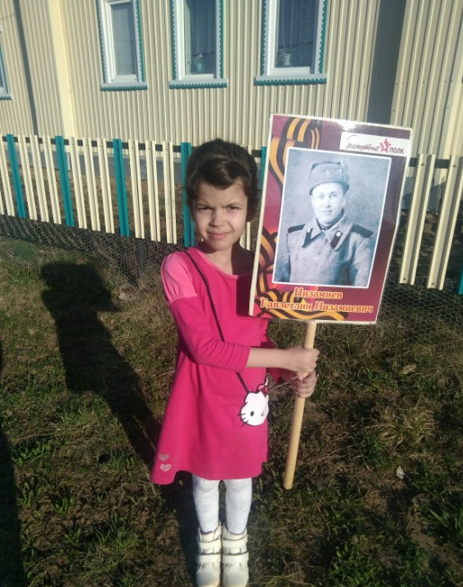
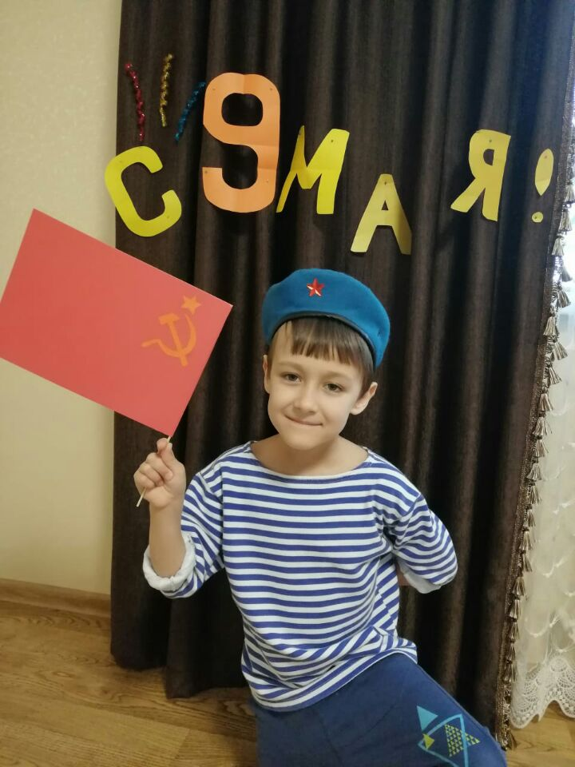
Булмасын ул, булмасын,
Кирәкми безгә сугыш!
Булмасын бер куркыныч,
Булсын бөтен ил тыныч!
Батыр hөнәр бар җирдә –
Җирне, илне саклаучы.
Сине, мине – hәркемне
Дошманнардан яклаучы.

Slide 4
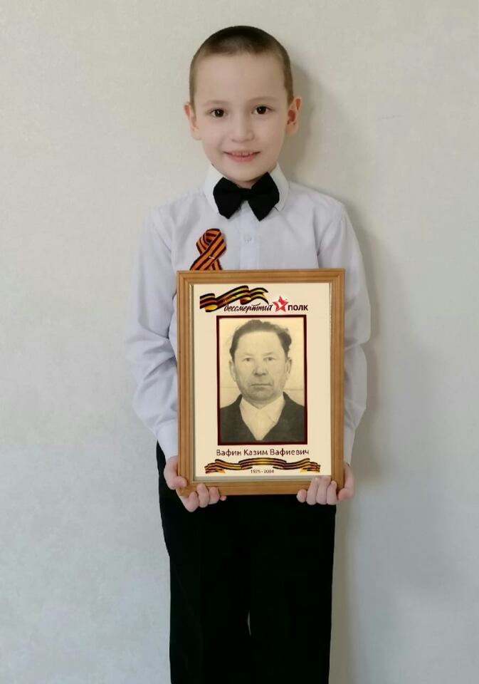
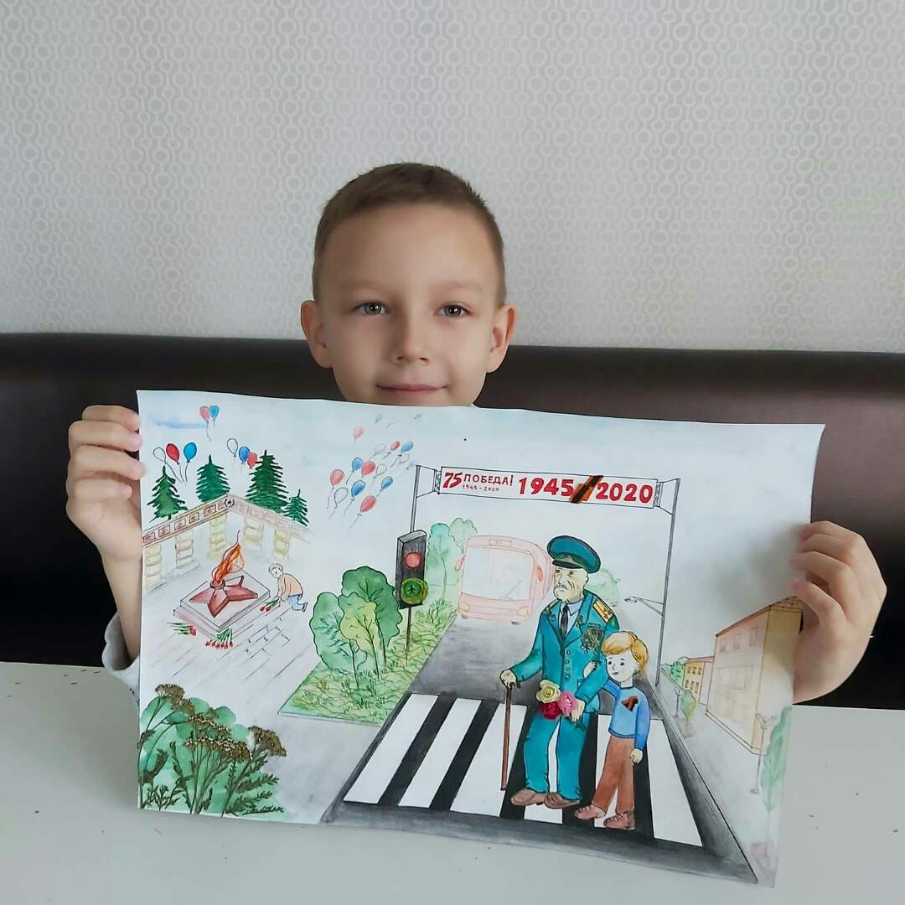
Батырлыгы өчен бабама
Унлап медаль биргәннәр.
Алар шул куркак булмаган,
Разведкага йөргәннәр!
Борчылмагыз! Үсеп килә
Батырларның оныклары.
Бабайларның батырлыгын
Бер малай да онытмады.

Slide 5
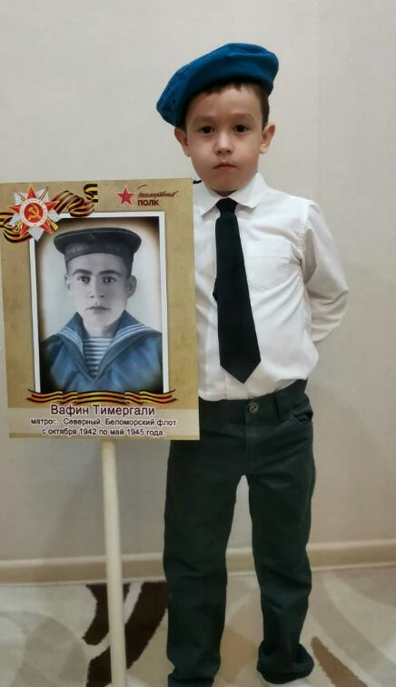
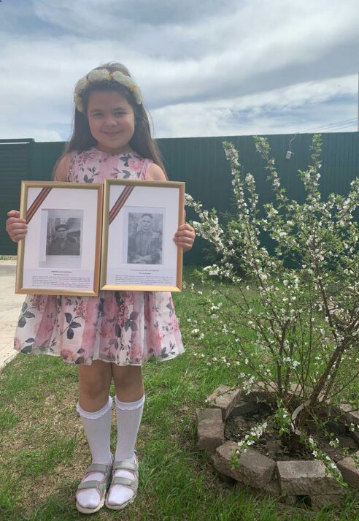
Саклап Ватанны, безне
Хәтәр сугыш утыннан,
Батыр hөнәр иясе
Киткэн туган йортыннан.
Ерак илләрдә булган ул,
Бик күп шәһәрләр алган!
Яңа батырлыклар эшләп,
Медальләр тага барган.

Slide 6
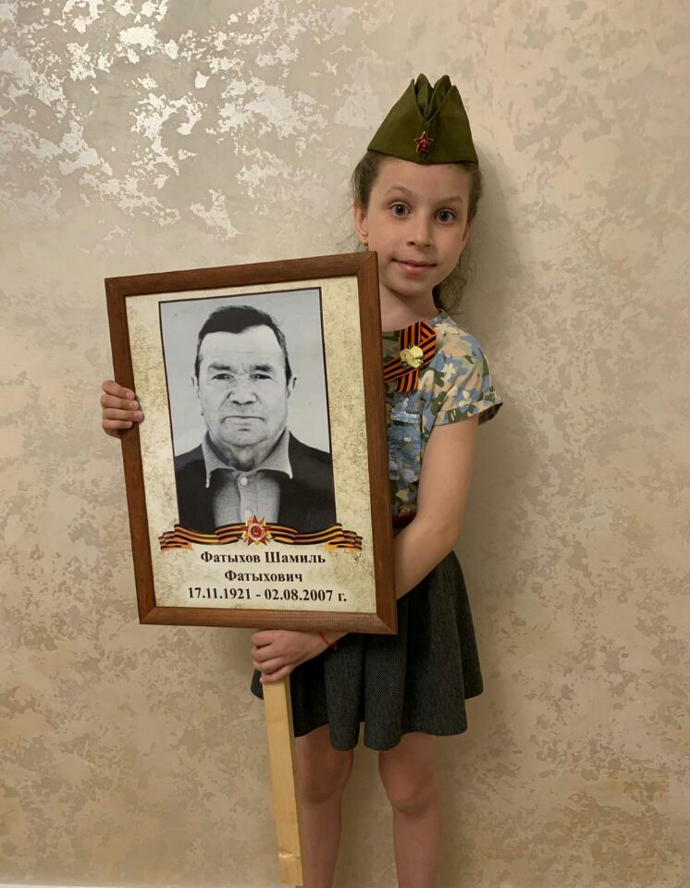
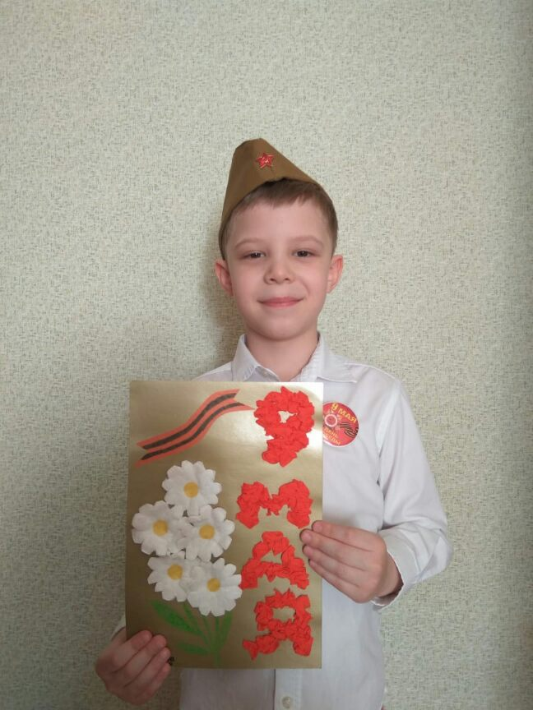
Кирәкми безгә кан кою,
Кирәкми безгә сугыш!
Безнең теләк якты, матур,
Тыныч хезмәт һәм тормыш.
Без үз кулларыбыз белән
Төзибез гүзәл тормыш.
Без – тыныч ил төзүчеләр,
Кирәкми безгә сугыш!

Slide 7
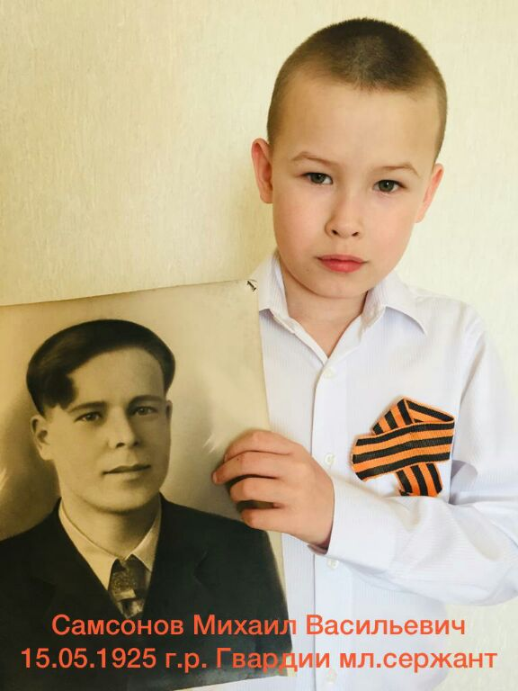
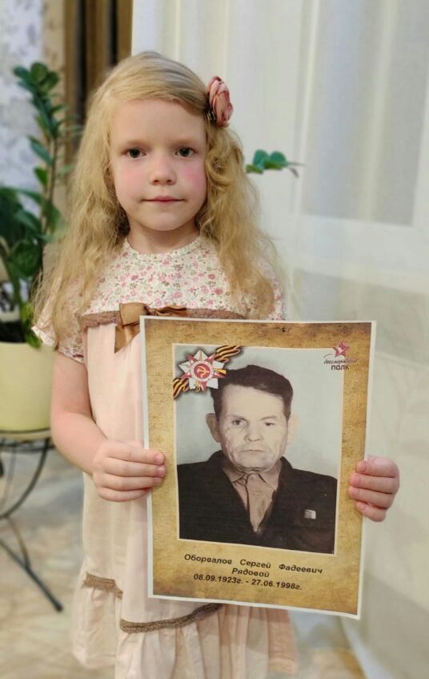
Ватанны саклаучылар
Аямыйлар үз-үзен:
Беләкле, йөрәклеләр,
Ихтыярлы hәм түзем.
Бик күп сугышкан бабам,
Дошманны җиңеп кайткан.
Үзе белән ул безгә
Тынычлык алып кайткан!

Slide 8
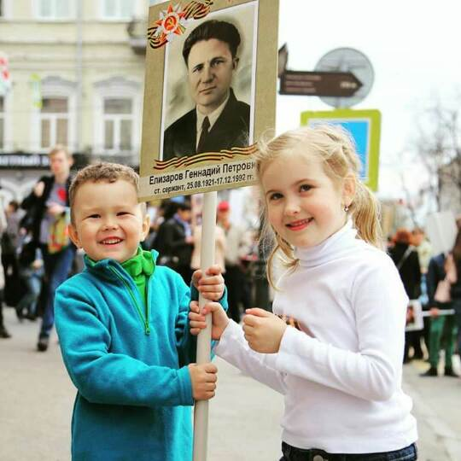
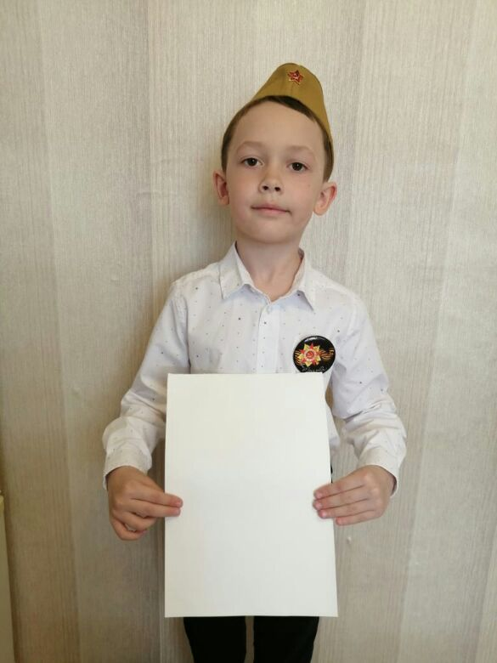

Тынычлык белән бергә
Яшик без бергә-бергә.
Шундый матур, тыныч тормыш
Дәвам итсен гомергә!

